Slide 1

ESCOLA E FACULDADE DE TECNOLOGIA SENAI ROBERTO MANGE
DESENVOLVIMENTO DE SISTEMAS
JULHO DE 2022

Slide 2

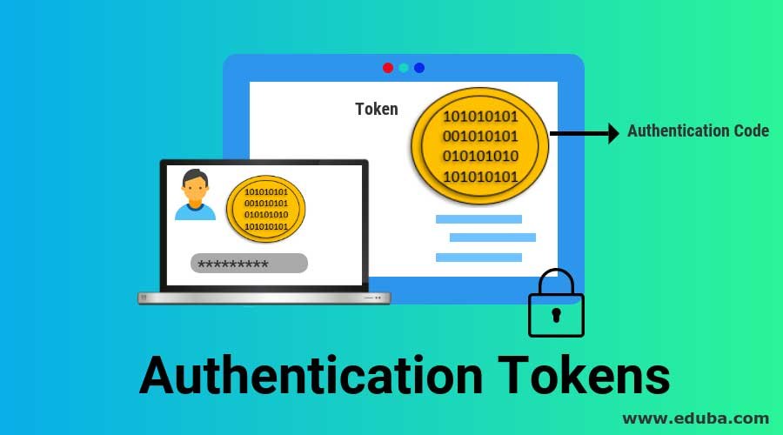
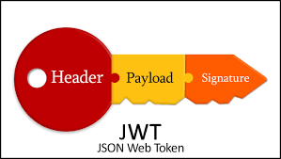
IMPLEMENTANDO AUTENTICAÇÃO
Até agora estávamos usando as APIs de forma a serem acessadas por qualquer um que soubesse sua rota, ou seja, estávamos construindo APIs públicas.
Porém a realidade das aplicações é que na maioria dos casos precisamos nos preocupar com o controle de acessos e permissões para cada API.
Nestes slides estaremos vendo dois modos: Autenticação com WebToken e Autenticação com JWT.
MAIO DE 2023

Slide 3
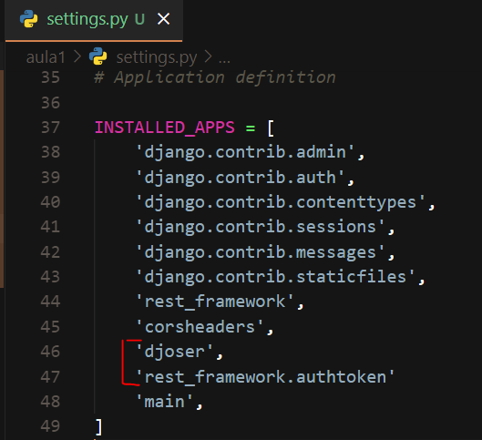
IMPLEMENTANDO AUTENTICAÇÃO COM WEB TOKEN
O Web Token é gerado cada vez que o usuário faz o login, não possuindo uma expiração por tempo de acesso, ou seja, caso o usuário não faça o logout ele permanecerá válido.
Ao ser feito o logout o token é destruído e não pode mais ser utilizado.
Obs.: Os passos a seguir são já considerando que tenha criado todo o projeto do Django como API com a biblioteca rest_framework, conforme passos que foram informados nos slides anteriores.
pip install djoser → instala a biblioteca que será usada para auxiliar no processo de autenticação/autorização.
registre o djoser e o auth token em seu projeto,
dentro de settings.py :
MAIO DE 2023

Slide 4
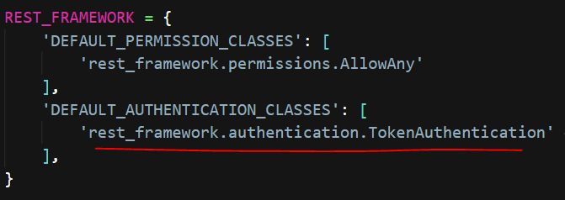
IMPLEMENTANDO AUTENTICAÇÃO COM WEB TOKEN
3. Também em settings.py, adicionar a informação que deseja trabalhar com Web Token para a biblioteca RestFramework:
4. Nas views.py, importar os tipos de permissões que deseja:
Veja todas as existentes aqui: https://www.django-rest-framework.org/api-guide/permissions/
Ex.: IsAuthenticated → para se ter acesso à qualquer método é necessário estar autenticado
IsAuthenticatedOrReadOnly → para se fazer o GET não precisa estar autenticado, porém para os outros sim.
MAIO DE 2023

Slide 5
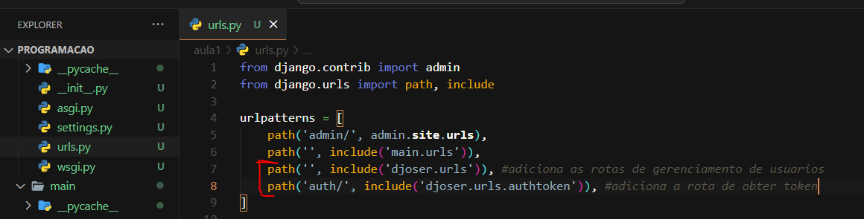
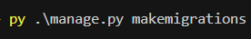
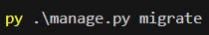
IMPLEMENTANDO AUTENTICAÇÃO COM WEB TOKEN
5. Nas urls.py do PROJETO, inclua as rotas padrão de autenticação geradas pelo djoser:
6. Faça os comandos de migrações:
MAIO DE 2023

Slide 6
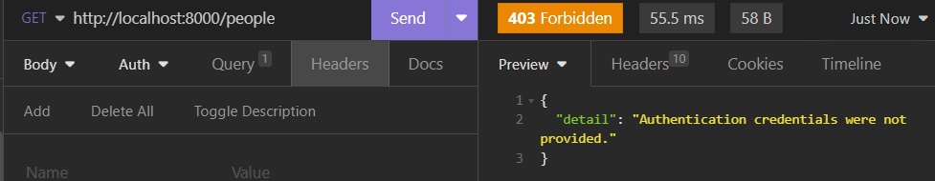
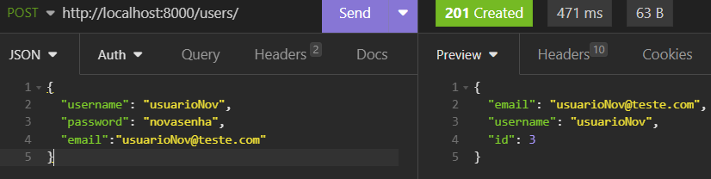
IMPLEMENTANDO AUTENTICAÇÃO COM WEB TOKEN
TESTANDO…
- Perceba que agora quando fizer qualquer chamada para a classe que adicionou IsAuthenticated (neste caso a People), ela irá estar bloqueada, informando que as credenciais não foram informadas:
- Faça um POST para a rota /users/ , enviando via body o username, password e email que deseja cadastrar (tome atenção que o email tem que ter o formato padrão de e-mail e a senha não pode ser muito simples e deve conter letras e números), caso o backend aceite este usuário, você receberá de volta o email, username e o id deste novo user:
MAIO DE 2023

Slide 7
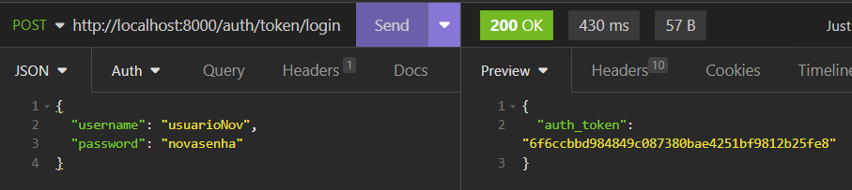
IMPLEMENTANDO AUTENTICAÇÃO COM WEB TOKEN
TESTANDO…
- Agora faça o login com o username e password do usuario criado, onde você deve obter como resposta o token (faça um POST para a rota /auth/token/login ):
MAIO DE 2023

Slide 8
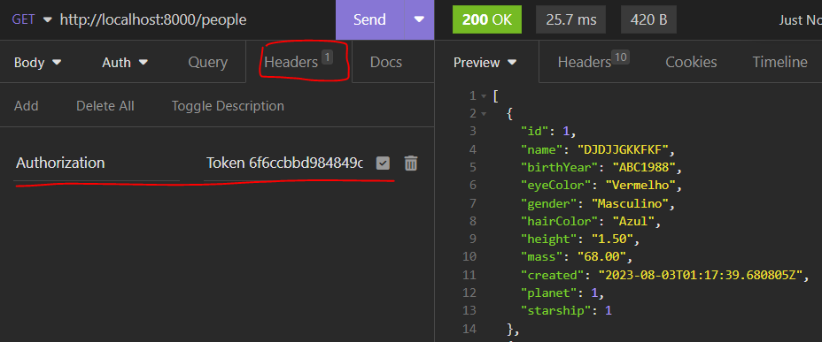
IMPLEMENTANDO AUTENTICAÇÃO COM WEB TOKEN
TESTANDO…
- Copie o token que foi criado no seu login, e use-o passando em cada chamada no backend no cabeçário da requisição (Header), atente-se que o formato que deve usar é:
Nome do Header: Authorization
Valor: Token VALOR_DO_SEU_TOKEN_AQUI
Entenda que, quando o backend receber este Token, ele procederá com a descriptografia deste token e dessa forma saberá que se trata do usuário que fez o login, concedendo-lhe o acesso à API.
Perceba que trabalhar com tokens é melhor pois neste processo você não precisou trafegar a sua senha.
MAIO DE 2023

Slide 9
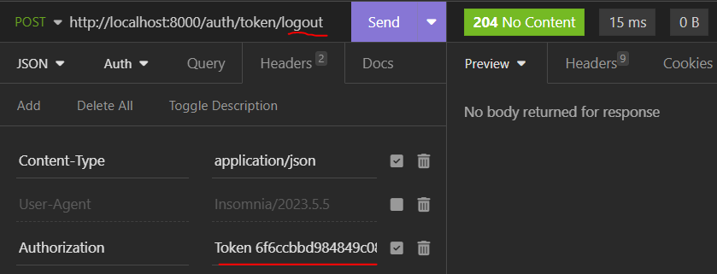
IMPLEMENTANDO AUTENTICAÇÃO COM WEB TOKEN
TESTANDO…
- Quando não quiser mais utilizar a aplicação, então este usuário irá fazer o logout, e, neste momento, o token gerado será destruído e não será mais válido, vamos testar fazendo o logout:
- Note que quando enviar para a rota /auth/token/logout, você também deve enviar no Headers o token que deseja fazer o logout, dessa maneira o backend poderá saber qual o token que ele deve destruir.
MAIO DE 2023

Slide 10
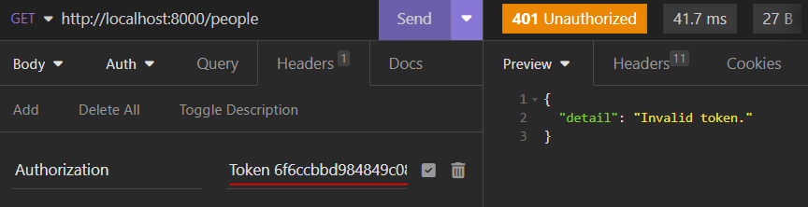
IMPLEMENTANDO AUTENTICAÇÃO COM WEB TOKEN
TESTANDO…
- Perceba que após o logout, o mesmo token que anteriormente era válido agora se torna inútil:
MAIO DE 2023

Slide 11
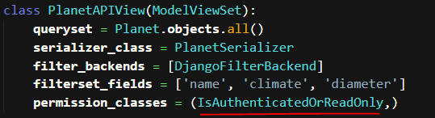
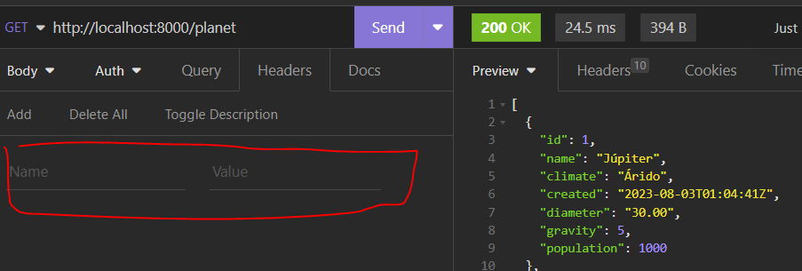
IMPLEMENTANDO AUTENTICAÇÃO COM WEB TOKEN
TESTANDO…
- Outro ponto que vale evidenciar é que na rota /planet, como utilizamos o IsAuthenticatedOrReadOnly, então para fazer o método GET não é necessário estar autenticado (ou seja, enviar o token), porém para os outros métodos sim:
MAIO DE 2023
GET funciona mesmo sem token

Slide 12
IMPLEMENTANDO AUTENTICAÇÃO COM WEB TOKEN
CARACTERÍSTICAS DO WEB TOKEN:
O web token permanece o mesmo enquanto o usuário não faz o logout (não expira por tempo de uso);
O backend armazena esse token enquanto está válido, permitindo que no momento desejado se faça o logout (exclusão do token que estava salvo)
Acaba apresentando o risco que, caso o usuário esqueça de fazer o logout e o token for hackeado, este token poderá ser usado por validade indeterminada.
É mais fácil de gerenciar na integração entre frontend e backend por ser o mesmo token durante o login inteiro do usuário.
MAIO DE 2023

